Slide 1
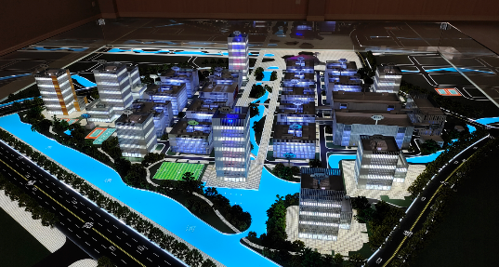
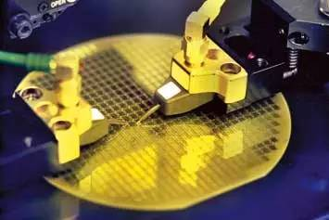
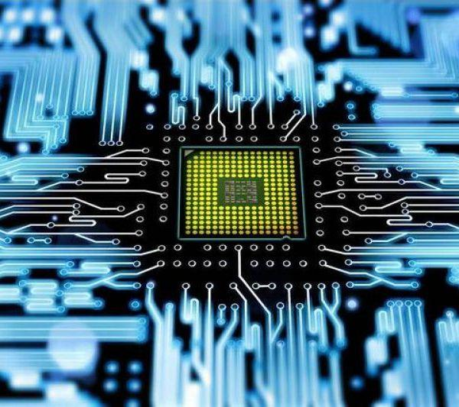
浙江创芯集成电路有限公司
化学机械研磨工艺
铜线键合双大马士革 (Cu CMP)工艺介绍
ICsprout

Slide 2
铜线键合双大马士革 (Cu CMP)工艺
铜互连制造方法采用双大马士革制程工艺。
Cu Seed
M2
M2
M2
Barrier
V1
IMD2
V1
IMD2
V1
IMD2
M1
M1
M1
1. Via and Trench etch
2. Barrier/Seed deposition
3. ECP
4. Cu CMP
铜化学机械研磨(Cu CMP)工艺的作用是：用作金属导线。
工艺难点：铜残留。
凹陷与侵蚀。
铜腐蚀。

Slide 3
铜线键合双大马士革 (Cu CMP)工艺
Platen 2
（CU Clear-光学信号停止，Barrier 为停止层）
Platen 3
（APC磨到target，修复除wafer表面的缺陷）
Platen 1
（粗磨-RTPC调节，电信号停止）
FINISH
START

Slide 4
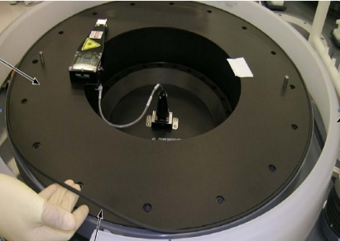
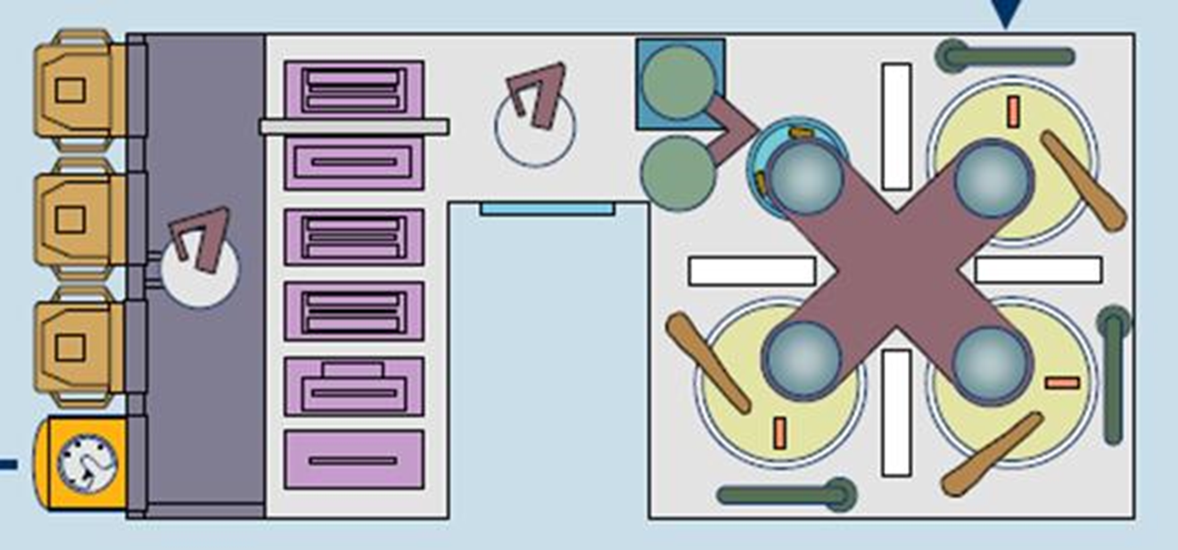

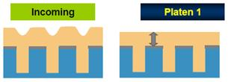
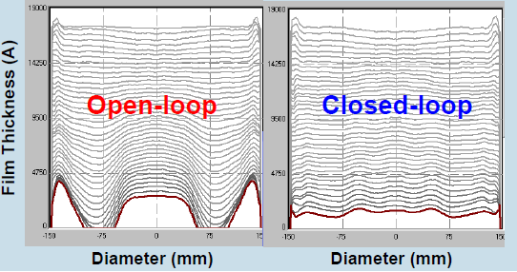

工艺控制-Platen1
制程控制
将当前的厚度输入控制模式，优化得到新的程式继续研磨
根据反馈的结果，计算调控压力
自动调控直到到达预设厚度
Platen1开始研磨
涡流感应原理图
High Resolution iScan
在研磨过程中实时自动反馈，调节压力控制表面形貌
wafer
D
14,000
涡电流
12,000
U_{signal}
10,000
电传感器
U_{drive}
8,000
Copper Thickness (Å)
6,000
机台侧转换后的数据
4,000
2,000
0
-100
-50
0
50
100
-150
Radius (mm)
150
第一步：在研磨垫1利用实时控制系统控制表面形貌和厚度。
研磨盘中集成laser模块以及电流传感器，提供终点监测功能以及实时膜厚度侦测
特点：
1 .实时测量金属膜的厚度
2 .能够反映硅片各点的厚度

Slide 5
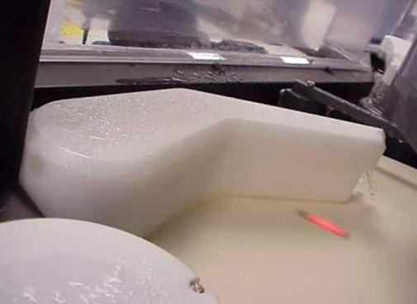
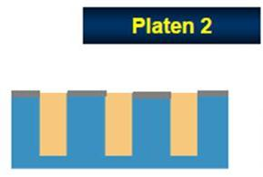
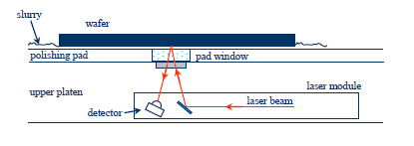
工艺控制-Platen2
wafer
不同的膜
I_{inc}
I_{ref}
Material R(670 nm)
Cu 0.934
Ti 0.456
Ta 0.431
W 0.422
TiN 0.306
Si 0.234
SiO₂ 0.034
反射强度, I_{ref},由各层膜的反射强度R决定, R. I_{ref} 和各层膜的反射性质相联系.
第二步：在研磨垫2利用不同材质反射率的不同，实现研磨终点的自动控制。

Slide 6
工艺控制-Platen3
工艺控制：先进自动工艺控制系统(APC)。
a:Etch OX remain
b:CVD OX DEP
c:CMP OX loss
d:CMP CU remain target
c=b-a-d
c
d
b
a
第三步：在研磨垫3研磨去除掉防止铜迁移的阻挡层和一定量介质层和铜，
APC系统通过前值（CVD DEP、ETCH OX remain）收录和计算调整CMP初始研磨量给出最优pirun时间

Slide 7
工艺控制-Platen3
工艺控制：先进自动工艺控制系统(i-APC)。
输入设备的研磨速率
前值反馈给I-APC系统
I-APC System
后值反馈给系统
更新研磨时间给设备
后值厚度在规定范围内
前值量测
设备对硅片进行研磨
后值量测
第三步：在研磨垫3研磨去除掉防止铜迁移的阻挡层和一定量介质层和铜，
iAPC通过研磨时自动WTW反馈系统实现实时工艺的反馈，通过前一片wafer的后值结果修正下一片的研磨时间。

Slide 8
Cu CMP工艺缺陷-Dishing/Erosion
CMP 的伴生效应 :Dishing(凹陷) & Erosion(侵蚀)
侵蚀
凹陷
产生Dishing/Erosion的原因是研磨液存在选择比，不同材质之间的研磨速率不同。

Slide 9
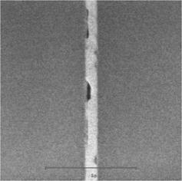
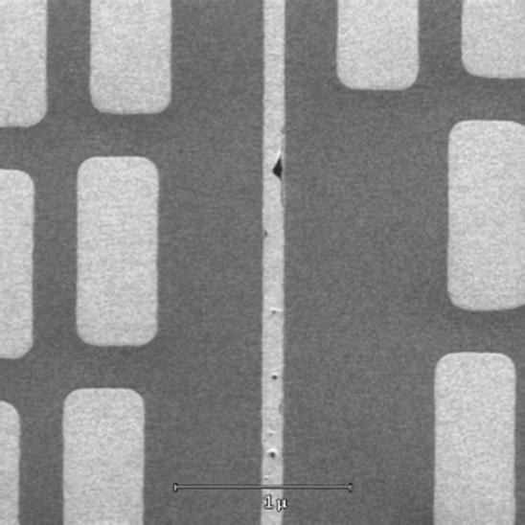
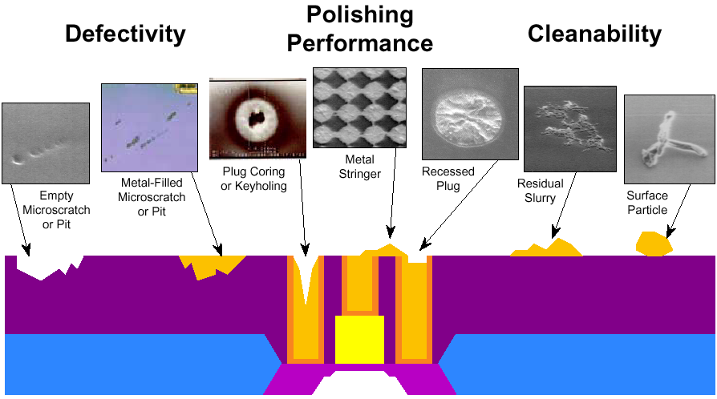
Cu CMP工艺缺陷-表面残留与损伤
硅片表面污染物颗粒
研磨液残留
铜线损伤
研磨液残留：主要是清洗部份清洗能力不够导致。
铜线损伤：主要是前工艺填充不够充分导致。
硅片表面颗粒：主要是清洗部份清洗能力不够导致。

Slide 10
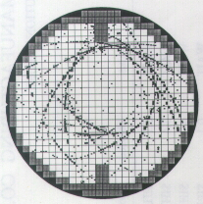
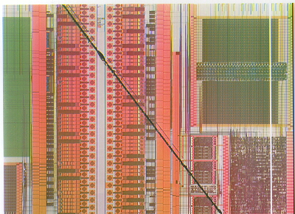
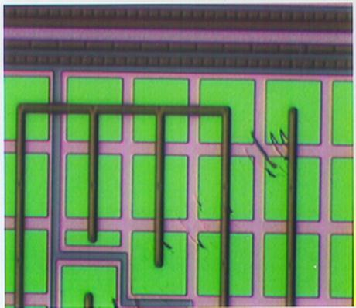
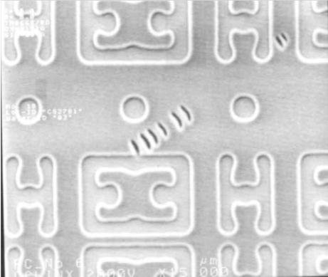
Cu CMP工艺缺陷-划伤
大划伤
小划伤
大划伤：
钻石盘钻石脱落或大的颗粒镶嵌在研磨垫上所导致。
一般刮伤源来自Wafer外部，可能会有By Head现象,绝大多数情况下impact 为单片（ source会被pad condition清除）。
小划伤：
研磨浆料结晶或研磨浆料里的研磨颗粒团聚导致或产品本身存在刮伤source。
一般刮伤源来自Wafer本身peeling，OX loss及研磨液成分，经常出现整批suffer。

Slide 11

THANKS
ANSWER
QUESTION

